Slide 1
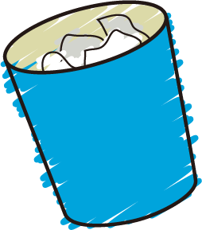
ごみってなんだろう？
すてたごみは
どうなるの？

Slide 2
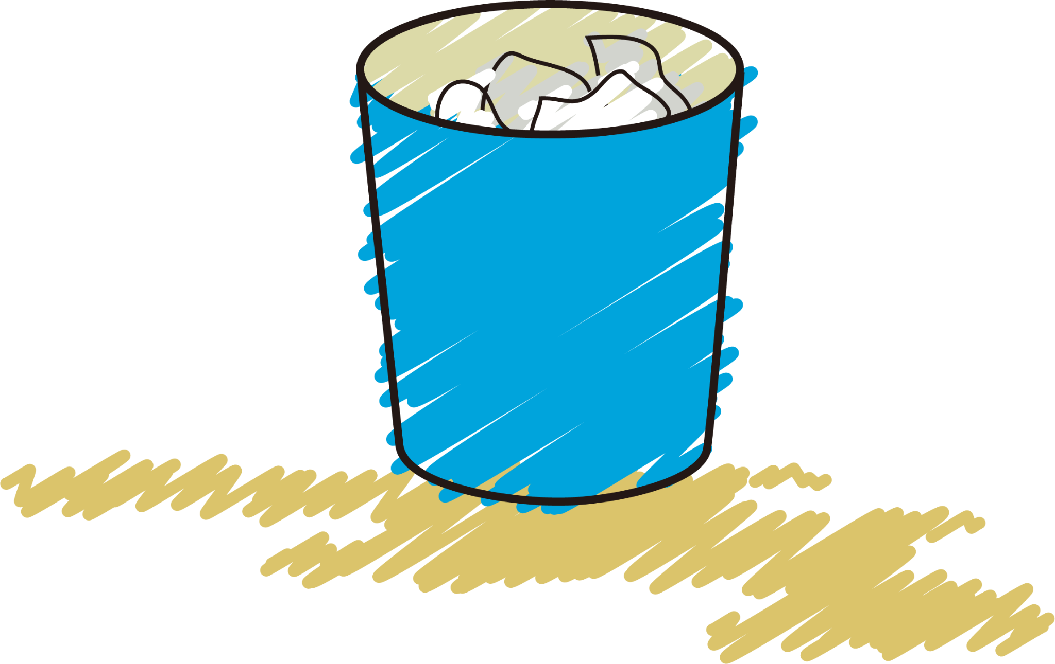
ごみってなんだろう？
ごみって
なんだろう？

Slide 3
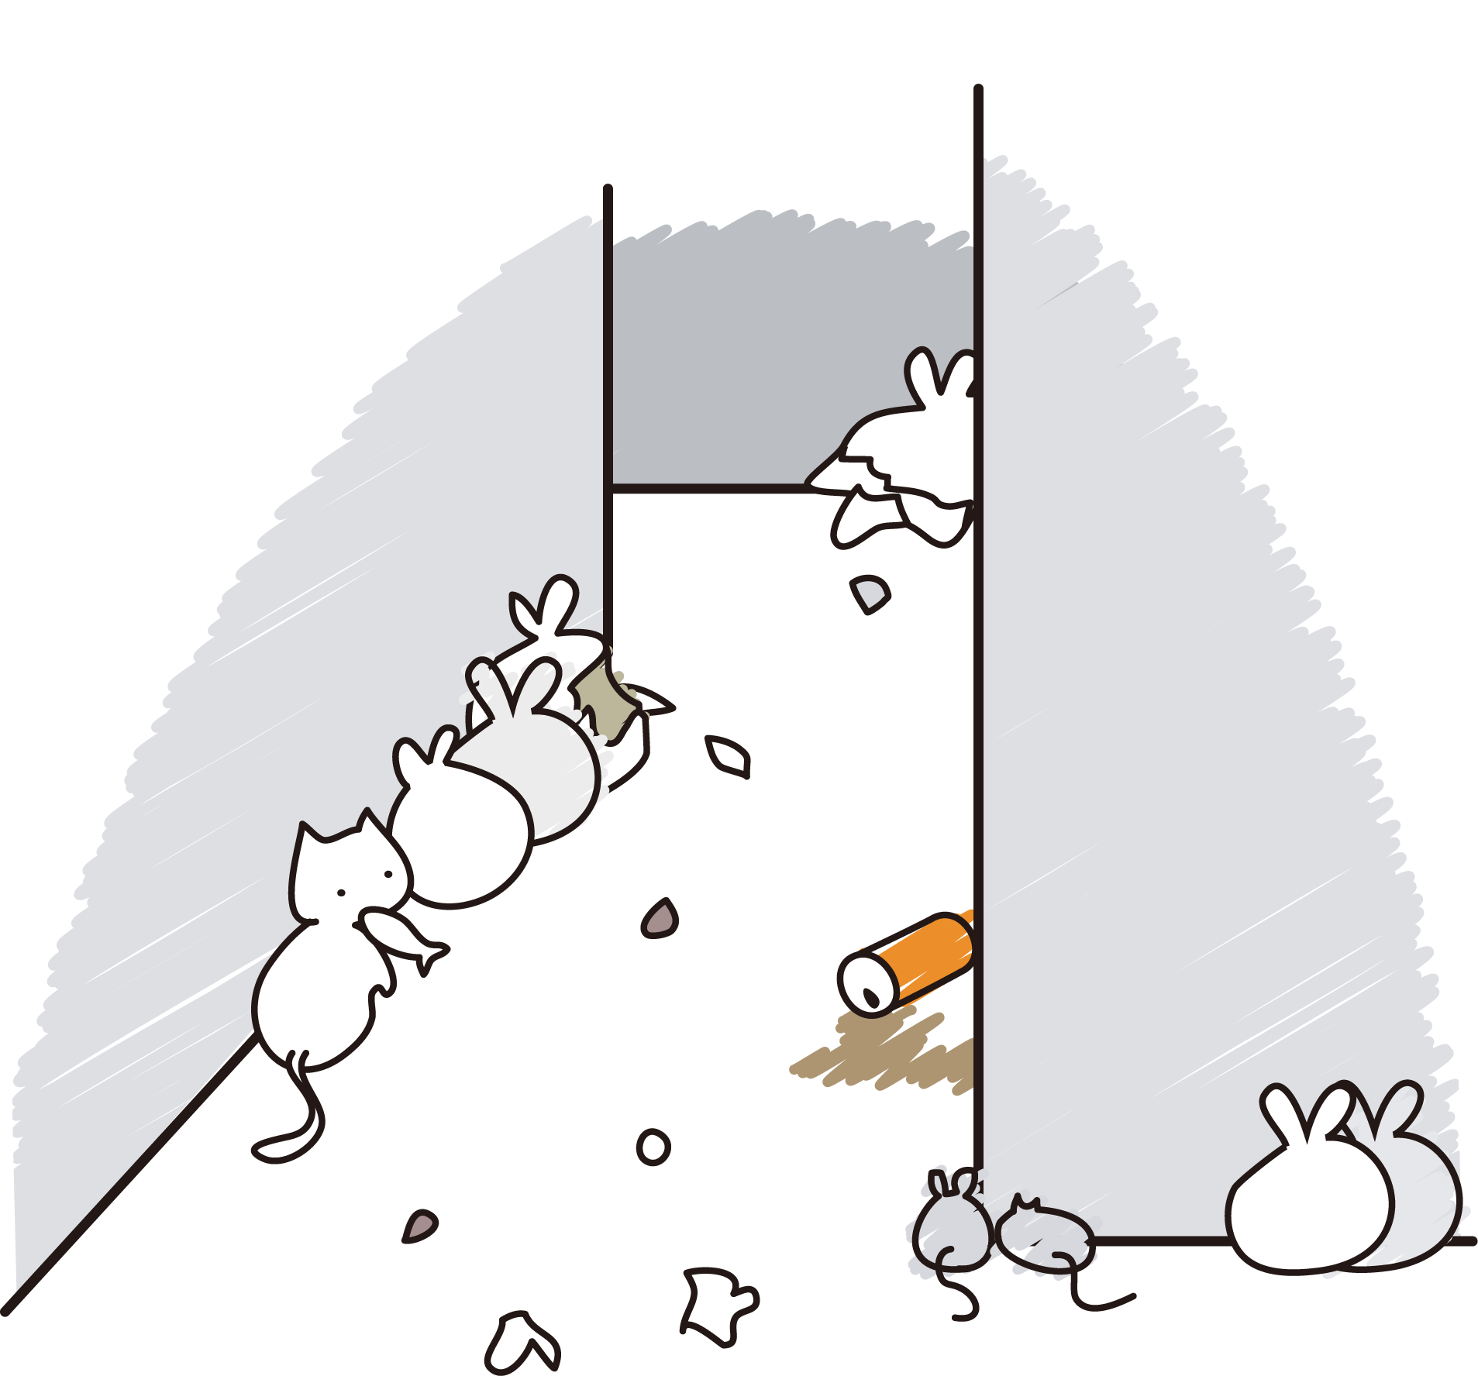
ごみってなんだろう？
だれも
かたづけなかったら
どうなるの？
ごみだらけのまちって
どうだろう？

Slide 4
ごみってなんだろう？
ざい
この教材はみなさんのすんでいる
川崎市のごみについて書かれています。

Slide 5
ごみってなんだろう？
みなさんの家から出たごみは
どのように運ばれているのでしょうか。
どのように処理されているのでしょうか。
しょり

Slide 6
ごみってなんだろう？
そして最後にどのようになるのか
見てみましょう。

